Slide 1

ДАННЫЕ И УСЛОВИЕ
Строка — запись.
Условие — отбор.
MediaSchool
Информатика, 9 класс
Notes:
Информатика, 9 класс. Слайд 1.
Место в сценарии: 0–2 мин.
Вопрос: Своя база и проверенный результат.
Полное условие S0: Для модели книг записали названия и годы по столбцам. Что задаёт один столбец: одно общее свойство разных книг или сразу все сведения об одной книге? Ключ: Один столбец задаёт одно общее свойство, например год, для разных книг. Все значения одной книги находятся в её строке. Критерий: Верный результат и конкретное основание из условия; принимаются эквивалентные обоснованные формулировки. Помощь: Посмотри, что меняется при переходе вниз по одному столбцу. До звонка распакуйте 008-table-kit.zip и проверьте 008-table-lab.html на школьном устройстве: добавление, скачивание JSON и загрузку файла в чистую вкладку. Готовая схема содержит четыре поля и четыре исходные записи. Подготовьте каждому собственную вкладку; при 15 ПК — две отдельные вкладки А/Б и разные папки сохранения. Первый не сбрасывает вкладку второго. Сами типы и уникальность обсуждаются в A1; интерфейс не требует SQL и установки. B1 занимает 10 расчётных минут: 1 инструкция, 4 первый исполнитель, 4 второй, 1 личная итоговая сверка. При 30 ПК все работают параллельно. Каждый сам вводит пятую запись, выполняет два отбора, скачивает JSON, открывает чистую вкладку и загружает свой файл. У обоих остаётся собственная восстановленная база и журнал. Школьные разрешения, разовая распаковка и настройка загрузок готовятся заранее вне урока. Авторская техническая проверка пройдена в своём браузере, но школьные права и темп класса ею не доказаны. Если собственный цифровой шаг не выполнен, отметить и завершить на ближайшей практике, при необходимости в резерве 034. Внешних аккаунтов и личных сведений нет. D1 про ИЛИ — бумажный резерв, интерфейс соединяет два ограничения только И. Иллюстрация концептуальная. Точные входные данные заданы текстом и редактируемыми таблицами/схемами.
[Sources]
https://edsoo.ru/wp-content/uploads/2025/07/2025_ooo_frp_informatika-7-9_baza.pdf
https://www.postgresql.org/docs/current/ddl-basics.html
https://www.postgresql.org/docs/current/queries-table-expressions.html#QUERIES-WHERE
https://edsoo.ru/wp-content/uploads/2026/08/informatika.pdf
Изображение: ImageGen; концептуальная учебная иллюстрация, не документальный снимок. Точные математические примеры и таблицы набраны отдельно редактируемыми объектами.
[/Sources]

Slide 2

Старт S0
Названия и годы — по столбцам.
Что задаёт один столбец?
Что объединяет одна строка?
Короткий ответ без отметки.
MediaSchool
02
Notes:
Информатика, 9 класс. Слайд 2.
Место в сценарии: 0–2 мин.
Вопрос: Короткий ответ без отметки.
Полное условие S0: Для модели книг записали названия и годы по столбцам. Что задаёт один столбец: одно общее свойство разных книг или сразу все сведения об одной книге? Ключ: Один столбец задаёт одно общее свойство, например год, для разных книг. Все значения одной книги находятся в её строке. Критерий: Верный результат и конкретное основание из условия; принимаются эквивалентные обоснованные формулировки. Помощь: Посмотри, что меняется при переходе вниз по одному столбцу. До звонка распакуйте 008-table-kit.zip и проверьте 008-table-lab.html на школьном устройстве: добавление, скачивание JSON и загрузку файла в чистую вкладку. Готовая схема содержит четыре поля и четыре исходные записи. Подготовьте каждому собственную вкладку; при 15 ПК — две отдельные вкладки А/Б и разные папки сохранения. Первый не сбрасывает вкладку второго. Сами типы и уникальность обсуждаются в A1; интерфейс не требует SQL и установки. B1 занимает 10 расчётных минут: 1 инструкция, 4 первый исполнитель, 4 второй, 1 личная итоговая сверка. При 30 ПК все работают параллельно. Каждый сам вводит пятую запись, выполняет два отбора, скачивает JSON, открывает чистую вкладку и загружает свой файл. У обоих остаётся собственная восстановленная база и журнал. Школьные разрешения, разовая распаковка и настройка загрузок готовятся заранее вне урока. Авторская техническая проверка пройдена в своём браузере, но школьные права и темп класса ею не доказаны. Если собственный цифровой шаг не выполнен, отметить и завершить на ближайшей практике, при необходимости в резерве 034. Внешних аккаунтов и личных сведений нет. D1 про ИЛИ — бумажный резерв, интерфейс соединяет два ограничения только И. Иллюстрация концептуальная. Точные входные данные заданы текстом и редактируемыми таблицами/схемами.
[Sources]
https://edsoo.ru/wp-content/uploads/2025/07/2025_ooo_frp_informatika-7-9_baza.pdf
https://www.postgresql.org/docs/current/ddl-basics.html
https://www.postgresql.org/docs/current/queries-table-expressions.html#QUERIES-WHERE
https://edsoo.ru/wp-content/uploads/2026/08/informatika.pdf
Изображение: ImageGen; концептуальная учебная иллюстрация, не документальный снимок. Точные математические примеры и таблицы набраны отдельно редактируемыми объектами.
[/Sources]

Slide 3
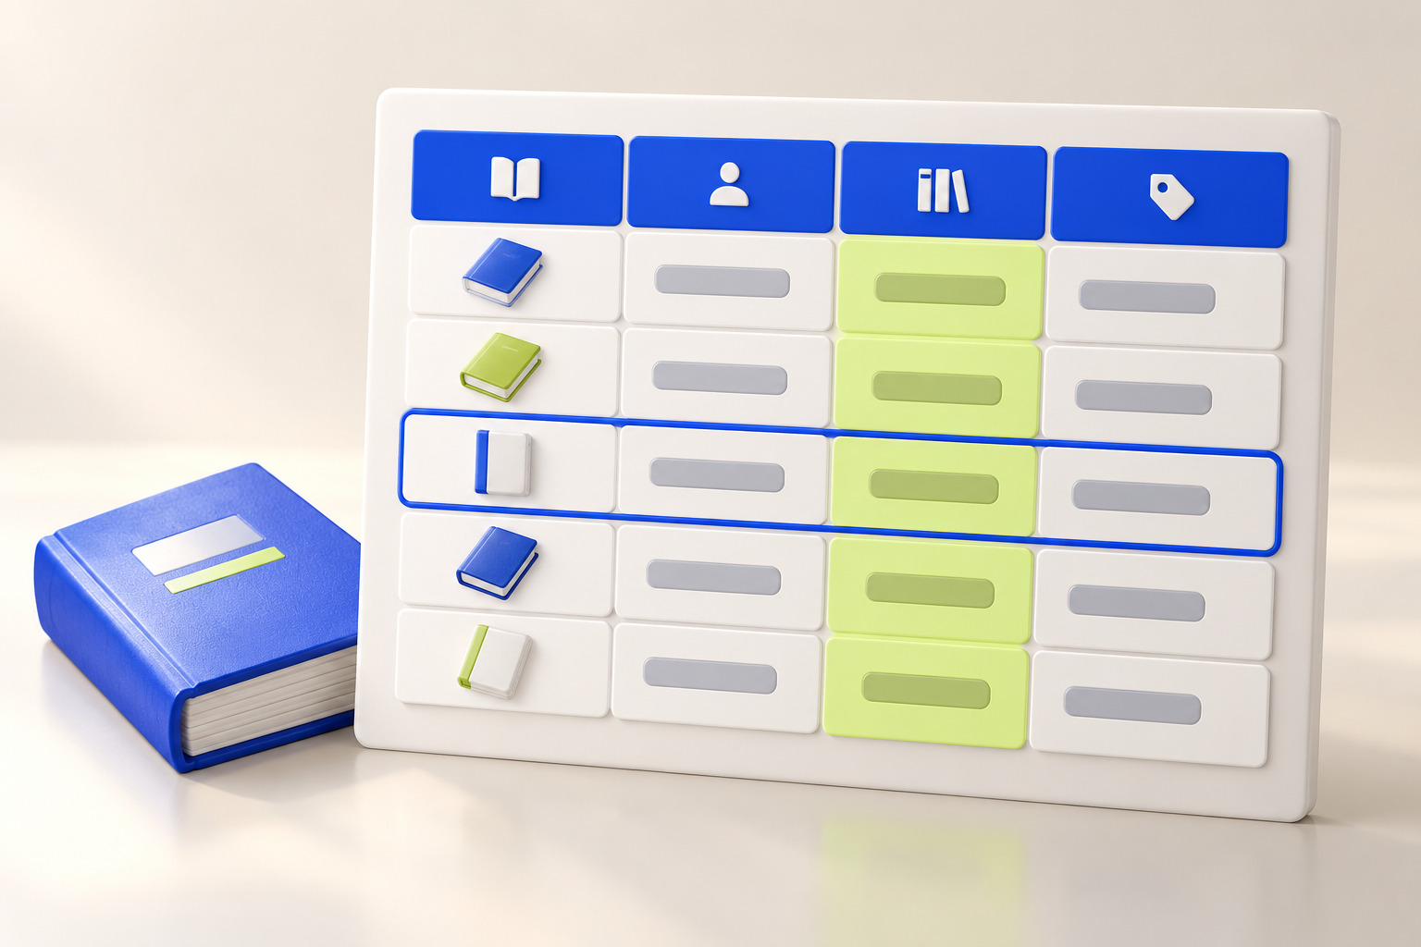
Схема одной таблицы
Имена полей и типы задают общие правила.
Поле | Тип
Код | Текст, уникальный
Название | Текст
Год | Целое число
Доступна | Да / Нет
Какие значения допустимы?
MediaSchool
03
Notes:
Информатика, 9 класс. Слайд 3.
Место в сценарии: 2–6 мин.
Вопрос: Какие значения допустимы?
Памятка: Табличная информационная модель представляет отношения между объектами и их свойствами: одна строка — запись об одном объекте, столбец — поле. Поле имеет имя и тип данных. В нашем примере Код и Название текстовые, Год целочисленный, Доступна логическое Да/Нет. Код уникален в этой базе; текст сохраняет начальный ноль. Добавление записи меняет исходные данные. Отбор выбирает строки, для которых истинно условие; исходные строки сохраняются. При И должны выполняться обе части, при ИЛИ — хотя бы одна. Знак ≥ включает равенство. Отсутствие выбранных строк допустимо. База данных хранит организованные сведения, а СУБД — программное средство работы с ними. Здесь используется небольшой браузерный практикум с готовой схемой и файлом JSON; это не полный промышленный редактор баз данных. JSON содержит всю базу и условие, а не только видимые строки. Сохранённый файл нужно загрузить заново и проверить. Модель: Код «09» обозначает одну книгу и хранится текстом: начальный ноль сохраняется. Год 2021 — целое число для сравнения годов. Доступна Да — логическое значение. Это три разных назначения, даже если в двух полях видны цифры. До звонка распакуйте 008-table-kit.zip и проверьте 008-table-lab.html на школьном устройстве: добавление, скачивание JSON и загрузку файла в чистую вкладку. Готовая схема содержит четыре поля и четыре исходные записи. Подготовьте каждому собственную вкладку; при 15 ПК — две отдельные вкладки А/Б и разные папки сохранения. Первый не сбрасывает вкладку второго. Сами типы и уникальность обсуждаются в A1; интерфейс не требует SQL и установки. B1 занимает 10 расчётных минут: 1 инструкция, 4 первый исполнитель, 4 второй, 1 личная итоговая сверка. При 30 ПК все работают параллельно. Каждый сам вводит пятую запись, выполняет два отбора, скачивает JSON, открывает чистую вкладку и загружает свой файл. У обоих остаётся собственная восстановленная база и журнал. Школьные разрешения, разовая распаковка и настройка загрузок готовятся заранее вне урока. Авторская техническая проверка пройдена в своём браузере, но школьные права и темп класса ею не доказаны. Если собственный цифровой шаг не выполнен, отметить и завершить на ближайшей практике, при необходимости в резерве 034. Внешних аккаунтов и личных сведений нет. D1 про ИЛИ — бумажный резерв, интерфейс соединяет два ограничения только И. Иллюстрация концептуальная. Точные входные данные заданы текстом и редактируемыми таблицами/схемами.
[Sources]
https://edsoo.ru/wp-content/uploads/2025/07/2025_ooo_frp_informatika-7-9_baza.pdf
https://www.postgresql.org/docs/current/ddl-basics.html
https://www.postgresql.org/docs/current/queries-table-expressions.html#QUERIES-WHERE
https://edsoo.ru/wp-content/uploads/2026/08/informatika.pdf
Изображение: ImageGen; концептуальная учебная иллюстрация, не документальный снимок. Точные математические примеры и таблицы набраны отдельно редактируемыми объектами.
[/Sources]

Slide 4

Добавить или отобрать
Это разные действия над данными.
Действие | Результат
Добавить | Новая строка
Отобрать | Часть строк
Снять отбор | Все строки
Сохранить | Файл JSON
Что меняется в каждом случае?
MediaSchool
04
Notes:
Информатика, 9 класс. Слайд 4.
Место в сценарии: 2–6 мин.
Вопрос: Что меняется в каждом случае?
Памятка: Табличная информационная модель представляет отношения между объектами и их свойствами: одна строка — запись об одном объекте, столбец — поле. Поле имеет имя и тип данных. В нашем примере Код и Название текстовые, Год целочисленный, Доступна логическое Да/Нет. Код уникален в этой базе; текст сохраняет начальный ноль. Добавление записи меняет исходные данные. Отбор выбирает строки, для которых истинно условие; исходные строки сохраняются. При И должны выполняться обе части, при ИЛИ — хотя бы одна. Знак ≥ включает равенство. Отсутствие выбранных строк допустимо. База данных хранит организованные сведения, а СУБД — программное средство работы с ними. Здесь используется небольшой браузерный практикум с готовой схемой и файлом JSON; это не полный промышленный редактор баз данных. JSON содержит всю базу и условие, а не только видимые строки. Сохранённый файл нужно загрузить заново и проверить. Модель: Код «09» обозначает одну книгу и хранится текстом: начальный ноль сохраняется. Год 2021 — целое число для сравнения годов. Доступна Да — логическое значение. Это три разных назначения, даже если в двух полях видны цифры. До звонка распакуйте 008-table-kit.zip и проверьте 008-table-lab.html на школьном устройстве: добавление, скачивание JSON и загрузку файла в чистую вкладку. Готовая схема содержит четыре поля и четыре исходные записи. Подготовьте каждому собственную вкладку; при 15 ПК — две отдельные вкладки А/Б и разные папки сохранения. Первый не сбрасывает вкладку второго. Сами типы и уникальность обсуждаются в A1; интерфейс не требует SQL и установки. B1 занимает 10 расчётных минут: 1 инструкция, 4 первый исполнитель, 4 второй, 1 личная итоговая сверка. При 30 ПК все работают параллельно. Каждый сам вводит пятую запись, выполняет два отбора, скачивает JSON, открывает чистую вкладку и загружает свой файл. У обоих остаётся собственная восстановленная база и журнал. Школьные разрешения, разовая распаковка и настройка загрузок готовятся заранее вне урока. Авторская техническая проверка пройдена в своём браузере, но школьные права и темп класса ею не доказаны. Если собственный цифровой шаг не выполнен, отметить и завершить на ближайшей практике, при необходимости в резерве 034. Внешних аккаунтов и личных сведений нет. D1 про ИЛИ — бумажный резерв, интерфейс соединяет два ограничения только И. Иллюстрация концептуальная. Точные входные данные заданы текстом и редактируемыми таблицами/схемами.
[Sources]
https://edsoo.ru/wp-content/uploads/2025/07/2025_ooo_frp_informatika-7-9_baza.pdf
https://www.postgresql.org/docs/current/ddl-basics.html
https://www.postgresql.org/docs/current/queries-table-expressions.html#QUERIES-WHERE
https://edsoo.ru/wp-content/uploads/2026/08/informatika.pdf
Изображение: ImageGen; концептуальная учебная иллюстрация, не документальный снимок. Точные математические примеры и таблицы набраны отдельно редактируемыми объектами.
[/Sources]

Slide 5

Личная C1
Год — имя столбца.
03; «Комета»; 2022; Нет.
Где поле, значение и запись?
Две минуты самому, условие на листе.
MediaSchool
05
Notes:
Информатика, 9 класс. Слайд 5.
Место в сценарии: 6–10 мин.
Вопрос: Две минуты самому, условие на листе.
Полное условие C1: В таблице поля Код, Название, Год, Доступна. Запись: 03; «Комета»; 2022; Нет. Что здесь является именем поля, что — целой записью, а что — значением поля Год? Может ли одно слово «Комета» заменить всю запись? Ключ: Год — имя поля; вся строка 03, «Комета», 2022, Нет — запись одной книги; 2022 — значение поля Год. Одно название не содержит код, год и доступность, поэтому не заменяет всю запись. Критерий: Три различения и объяснение неполноты одного названия. Помощь: Отличи заголовок столбца, одну ячейку и всю строку. До звонка распакуйте 008-table-kit.zip и проверьте 008-table-lab.html на школьном устройстве: добавление, скачивание JSON и загрузку файла в чистую вкладку. Готовая схема содержит четыре поля и четыре исходные записи. Подготовьте каждому собственную вкладку; при 15 ПК — две отдельные вкладки А/Б и разные папки сохранения. Первый не сбрасывает вкладку второго. Сами типы и уникальность обсуждаются в A1; интерфейс не требует SQL и установки. B1 занимает 10 расчётных минут: 1 инструкция, 4 первый исполнитель, 4 второй, 1 личная итоговая сверка. При 30 ПК все работают параллельно. Каждый сам вводит пятую запись, выполняет два отбора, скачивает JSON, открывает чистую вкладку и загружает свой файл. У обоих остаётся собственная восстановленная база и журнал. Школьные разрешения, разовая распаковка и настройка загрузок готовятся заранее вне урока. Авторская техническая проверка пройдена в своём браузере, но школьные права и темп класса ею не доказаны. Если собственный цифровой шаг не выполнен, отметить и завершить на ближайшей практике, при необходимости в резерве 034. Внешних аккаунтов и личных сведений нет. D1 про ИЛИ — бумажный резерв, интерфейс соединяет два ограничения только И. Иллюстрация концептуальная. Точные входные данные заданы текстом и редактируемыми таблицами/схемами.
[Sources]
https://edsoo.ru/wp-content/uploads/2025/07/2025_ooo_frp_informatika-7-9_baza.pdf
https://www.postgresql.org/docs/current/ddl-basics.html
https://www.postgresql.org/docs/current/queries-table-expressions.html#QUERIES-WHERE
https://edsoo.ru/wp-content/uploads/2026/08/informatika.pdf
Изображение: ImageGen; концептуальная учебная иллюстрация, не документальный снимок. Точные математические примеры и таблицы набраны отдельно редактируемыми объектами.
[/Sources]

Slide 6

Три уровня таблицы
Поле: Год.
Значение: 2022.
Запись: вся строка книги.
Одного названия недостаточно.
Не смешивай свойство и весь объект.
MediaSchool
06
Notes:
Информатика, 9 класс. Слайд 6.
Место в сценарии: 6–10 мин.
Вопрос: Не смешивай свойство и весь объект.
Полное условие C1: В таблице поля Код, Название, Год, Доступна. Запись: 03; «Комета»; 2022; Нет. Что здесь является именем поля, что — целой записью, а что — значением поля Год? Может ли одно слово «Комета» заменить всю запись? Ключ: Год — имя поля; вся строка 03, «Комета», 2022, Нет — запись одной книги; 2022 — значение поля Год. Одно название не содержит код, год и доступность, поэтому не заменяет всю запись. Критерий: Три различения и объяснение неполноты одного названия. Помощь: Отличи заголовок столбца, одну ячейку и всю строку. До звонка распакуйте 008-table-kit.zip и проверьте 008-table-lab.html на школьном устройстве: добавление, скачивание JSON и загрузку файла в чистую вкладку. Готовая схема содержит четыре поля и четыре исходные записи. Подготовьте каждому собственную вкладку; при 15 ПК — две отдельные вкладки А/Б и разные папки сохранения. Первый не сбрасывает вкладку второго. Сами типы и уникальность обсуждаются в A1; интерфейс не требует SQL и установки. B1 занимает 10 расчётных минут: 1 инструкция, 4 первый исполнитель, 4 второй, 1 личная итоговая сверка. При 30 ПК все работают параллельно. Каждый сам вводит пятую запись, выполняет два отбора, скачивает JSON, открывает чистую вкладку и загружает свой файл. У обоих остаётся собственная восстановленная база и журнал. Школьные разрешения, разовая распаковка и настройка загрузок готовятся заранее вне урока. Авторская техническая проверка пройдена в своём браузере, но школьные права и темп класса ею не доказаны. Если собственный цифровой шаг не выполнен, отметить и завершить на ближайшей практике, при необходимости в резерве 034. Внешних аккаунтов и личных сведений нет. D1 про ИЛИ — бумажный резерв, интерфейс соединяет два ограничения только И. Иллюстрация концептуальная. Точные входные данные заданы текстом и редактируемыми таблицами/схемами.
[Sources]
https://edsoo.ru/wp-content/uploads/2025/07/2025_ooo_frp_informatika-7-9_baza.pdf
https://www.postgresql.org/docs/current/ddl-basics.html
https://www.postgresql.org/docs/current/queries-table-expressions.html#QUERIES-WHERE
https://edsoo.ru/wp-content/uploads/2026/08/informatika.pdf
Изображение: ImageGen; концептуальная учебная иллюстрация, не документальный снимок. Точные математические примеры и таблицы набраны отдельно редактируемыми объектами.
[/Sources]

Slide 7

Типы A1
Код «01», название «Линия».
Год 2023, Доступна Нет.
Выбери типы четырёх полей.
Сначала своя запись с основанием.
MediaSchool
07
Notes:
Информатика, 9 класс. Слайд 7.
Место в сценарии: 10–14 мин.
Вопрос: Сначала своя запись с основанием.
Полное условие A1: Для новой записи заданы Код «01», Название «Линия», Год 2023, Доступна Нет. Выбери тип каждого поля: текст, целое число или логическое значение. Почему Код удобно хранить текстом, хотя он состоит из цифр? В этой базе коды уникальны и имеют ровно две цифры. Ключ: Код и Название — текст; Год — целое число; Доступна — логическое значение. Код обозначает объект, а не количество; текст сохраняет начальный ноль в «01». С кодами не требуется арифметика. Нет — значение логического поля, а не отсутствие записи. Критерий: Все четыре типа, сохранение ведущего нуля и роль идентификатора. Помощь: Сопоставь назначение поля и допустимые значения; 01 и 1 различаются как записи идентификатора. До звонка распакуйте 008-table-kit.zip и проверьте 008-table-lab.html на школьном устройстве: добавление, скачивание JSON и загрузку файла в чистую вкладку. Готовая схема содержит четыре поля и четыре исходные записи. Подготовьте каждому собственную вкладку; при 15 ПК — две отдельные вкладки А/Б и разные папки сохранения. Первый не сбрасывает вкладку второго. Сами типы и уникальность обсуждаются в A1; интерфейс не требует SQL и установки. B1 занимает 10 расчётных минут: 1 инструкция, 4 первый исполнитель, 4 второй, 1 личная итоговая сверка. При 30 ПК все работают параллельно. Каждый сам вводит пятую запись, выполняет два отбора, скачивает JSON, открывает чистую вкладку и загружает свой файл. У обоих остаётся собственная восстановленная база и журнал. Школьные разрешения, разовая распаковка и настройка загрузок готовятся заранее вне урока. Авторская техническая проверка пройдена в своём браузере, но школьные права и темп класса ею не доказаны. Если собственный цифровой шаг не выполнен, отметить и завершить на ближайшей практике, при необходимости в резерве 034. Внешних аккаунтов и личных сведений нет. D1 про ИЛИ — бумажный резерв, интерфейс соединяет два ограничения только И. Иллюстрация концептуальная. Точные входные данные заданы текстом и редактируемыми таблицами/схемами.
[Sources]
https://edsoo.ru/wp-content/uploads/2025/07/2025_ooo_frp_informatika-7-9_baza.pdf
https://www.postgresql.org/docs/current/ddl-basics.html
https://www.postgresql.org/docs/current/queries-table-expressions.html#QUERIES-WHERE
https://edsoo.ru/wp-content/uploads/2026/08/informatika.pdf
Изображение: ImageGen; концептуальная учебная иллюстрация, не документальный снимок. Точные математические примеры и таблицы набраны отдельно редактируемыми объектами.
[/Sources]

Slide 8
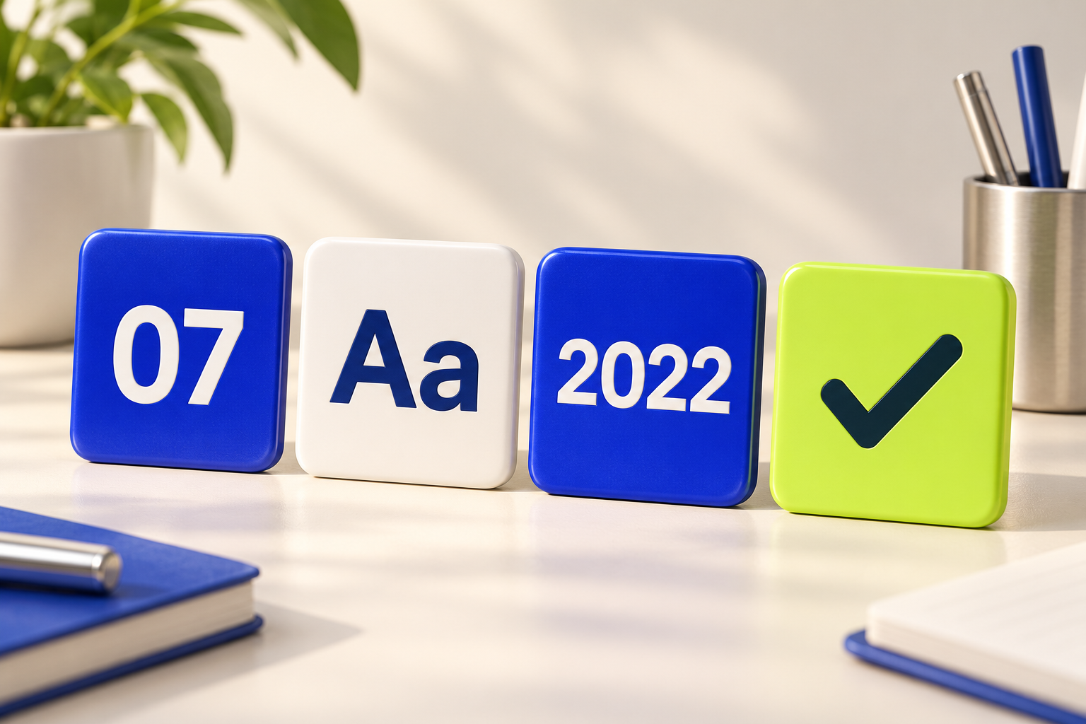
Тип следует назначению
Код и название — текст.
Год — целое число.
Доступна — логическое.
Текст сохраняет ноль в 01.
Код — идентификатор, не количество.
MediaSchool
08
Notes:
Информатика, 9 класс. Слайд 8.
Место в сценарии: 10–14 мин.
Вопрос: Код — идентификатор, не количество.
Полное условие A1: Для новой записи заданы Код «01», Название «Линия», Год 2023, Доступна Нет. Выбери тип каждого поля: текст, целое число или логическое значение. Почему Код удобно хранить текстом, хотя он состоит из цифр? В этой базе коды уникальны и имеют ровно две цифры. Ключ: Код и Название — текст; Год — целое число; Доступна — логическое значение. Код обозначает объект, а не количество; текст сохраняет начальный ноль в «01». С кодами не требуется арифметика. Нет — значение логического поля, а не отсутствие записи. Критерий: Все четыре типа, сохранение ведущего нуля и роль идентификатора. Помощь: Сопоставь назначение поля и допустимые значения; 01 и 1 различаются как записи идентификатора. До звонка распакуйте 008-table-kit.zip и проверьте 008-table-lab.html на школьном устройстве: добавление, скачивание JSON и загрузку файла в чистую вкладку. Готовая схема содержит четыре поля и четыре исходные записи. Подготовьте каждому собственную вкладку; при 15 ПК — две отдельные вкладки А/Б и разные папки сохранения. Первый не сбрасывает вкладку второго. Сами типы и уникальность обсуждаются в A1; интерфейс не требует SQL и установки. B1 занимает 10 расчётных минут: 1 инструкция, 4 первый исполнитель, 4 второй, 1 личная итоговая сверка. При 30 ПК все работают параллельно. Каждый сам вводит пятую запись, выполняет два отбора, скачивает JSON, открывает чистую вкладку и загружает свой файл. У обоих остаётся собственная восстановленная база и журнал. Школьные разрешения, разовая распаковка и настройка загрузок готовятся заранее вне урока. Авторская техническая проверка пройдена в своём браузере, но школьные права и темп класса ею не доказаны. Если собственный цифровой шаг не выполнен, отметить и завершить на ближайшей практике, при необходимости в резерве 034. Внешних аккаунтов и личных сведений нет. D1 про ИЛИ — бумажный резерв, интерфейс соединяет два ограничения только И. Иллюстрация концептуальная. Точные входные данные заданы текстом и редактируемыми таблицами/схемами.
[Sources]
https://edsoo.ru/wp-content/uploads/2025/07/2025_ooo_frp_informatika-7-9_baza.pdf
https://www.postgresql.org/docs/current/ddl-basics.html
https://www.postgresql.org/docs/current/queries-table-expressions.html#QUERIES-WHERE
https://edsoo.ru/wp-content/uploads/2026/08/informatika.pdf
Изображение: ImageGen; концептуальная учебная иллюстрация, не документальный снимок. Точные математические примеры и таблицы набраны отдельно редактируемыми объектами.
[/Sources]

Slide 9

Две минуты без экрана
Отведи взгляд.
Смени позу.
Две минуты без заданий.
Две минуты без проекции.
MediaSchool
09
Notes:
Информатика, 9 класс. Слайд 9.
Место в сценарии: 14–16 мин.
Вопрос: Проекция выключена.
Показать напоминание до начала, затем убрать проекцию. Две полные минуты без экрана, заданий, опроса и обсуждения. До звонка распакуйте 008-table-kit.zip и проверьте 008-table-lab.html на школьном устройстве: добавление, скачивание JSON и загрузку файла в чистую вкладку. Готовая схема содержит четыре поля и четыре исходные записи. Подготовьте каждому собственную вкладку; при 15 ПК — две отдельные вкладки А/Б и разные папки сохранения. Первый не сбрасывает вкладку второго. Сами типы и уникальность обсуждаются в A1; интерфейс не требует SQL и установки. B1 занимает 10 расчётных минут: 1 инструкция, 4 первый исполнитель, 4 второй, 1 личная итоговая сверка. При 30 ПК все работают параллельно. Каждый сам вводит пятую запись, выполняет два отбора, скачивает JSON, открывает чистую вкладку и загружает свой файл. У обоих остаётся собственная восстановленная база и журнал. Школьные разрешения, разовая распаковка и настройка загрузок готовятся заранее вне урока. Авторская техническая проверка пройдена в своём браузере, но школьные права и темп класса ею не доказаны. Если собственный цифровой шаг не выполнен, отметить и завершить на ближайшей практике, при необходимости в резерве 034. Внешних аккаунтов и личных сведений нет. D1 про ИЛИ — бумажный резерв, интерфейс соединяет два ограничения только И. Иллюстрация концептуальная. Точные входные данные заданы текстом и редактируемыми таблицами/схемами.
[Sources]
https://edsoo.ru/wp-content/uploads/2025/07/2025_ooo_frp_informatika-7-9_baza.pdf
https://www.postgresql.org/docs/current/ddl-basics.html
https://www.postgresql.org/docs/current/queries-table-expressions.html#QUERIES-WHERE
https://edsoo.ru/wp-content/uploads/2026/08/informatika.pdf
Изображение: ImageGen; концептуальная учебная иллюстрация, не документальный снимок. Точные математические примеры и таблицы набраны отдельно редактируемыми объектами.
[/Sources]

Slide 10

Каждая строка — две проверки
Мест ≥ 12 И свободен.
41: 12 мест, свободен.
42: 15 мест, занят.
Достаточно ли одной истинной части?
MediaSchool
10
Notes:
Информатика, 9 класс. Слайд 10.
Место в сценарии: 16–20 мин.
Вопрос: Достаточно ли одной истинной части?
Памятка: Табличная информационная модель представляет отношения между объектами и их свойствами: одна строка — запись об одном объекте, столбец — поле. Поле имеет имя и тип данных. В нашем примере Код и Название текстовые, Год целочисленный, Доступна логическое Да/Нет. Код уникален в этой базе; текст сохраняет начальный ноль. Добавление записи меняет исходные данные. Отбор выбирает строки, для которых истинно условие; исходные строки сохраняются. При И должны выполняться обе части, при ИЛИ — хотя бы одна. Знак ≥ включает равенство. Отсутствие выбранных строк допустимо. База данных хранит организованные сведения, а СУБД — программное средство работы с ними. Здесь используется небольшой браузерный практикум с готовой схемой и файлом JSON; это не полный промышленный редактор баз данных. JSON содержит всю базу и условие, а не только видимые строки. Сохранённый файл нужно загрузить заново и проверить. Модель: Образец: есть две вымышленные записи залов: 41 — 12 мест, свободен; 42 — 15 мест, занят. Условие Мест ≥ 12 И Свободен = Да оставляет только 41. Ровно 12 подходит, у 42 не выполнена вторая часть. Обе исходные записи остаются в базе. До звонка распакуйте 008-table-kit.zip и проверьте 008-table-lab.html на школьном устройстве: добавление, скачивание JSON и загрузку файла в чистую вкладку. Готовая схема содержит четыре поля и четыре исходные записи. Подготовьте каждому собственную вкладку; при 15 ПК — две отдельные вкладки А/Б и разные папки сохранения. Первый не сбрасывает вкладку второго. Сами типы и уникальность обсуждаются в A1; интерфейс не требует SQL и установки. B1 занимает 10 расчётных минут: 1 инструкция, 4 первый исполнитель, 4 второй, 1 личная итоговая сверка. При 30 ПК все работают параллельно. Каждый сам вводит пятую запись, выполняет два отбора, скачивает JSON, открывает чистую вкладку и загружает свой файл. У обоих остаётся собственная восстановленная база и журнал. Школьные разрешения, разовая распаковка и настройка загрузок готовятся заранее вне урока. Авторская техническая проверка пройдена в своём браузере, но школьные права и темп класса ею не доказаны. Если собственный цифровой шаг не выполнен, отметить и завершить на ближайшей практике, при необходимости в резерве 034. Внешних аккаунтов и личных сведений нет. D1 про ИЛИ — бумажный резерв, интерфейс соединяет два ограничения только И. Иллюстрация концептуальная. Точные входные данные заданы текстом и редактируемыми таблицами/схемами.
[Sources]
https://edsoo.ru/wp-content/uploads/2025/07/2025_ooo_frp_informatika-7-9_baza.pdf
https://www.postgresql.org/docs/current/ddl-basics.html
https://www.postgresql.org/docs/current/queries-table-expressions.html#QUERIES-WHERE
https://edsoo.ru/wp-content/uploads/2026/08/informatika.pdf
Изображение: ImageGen; концептуальная учебная иллюстрация, не документальный снимок. Точные математические примеры и таблицы набраны отдельно редактируемыми объектами.
[/Sources]

Slide 11
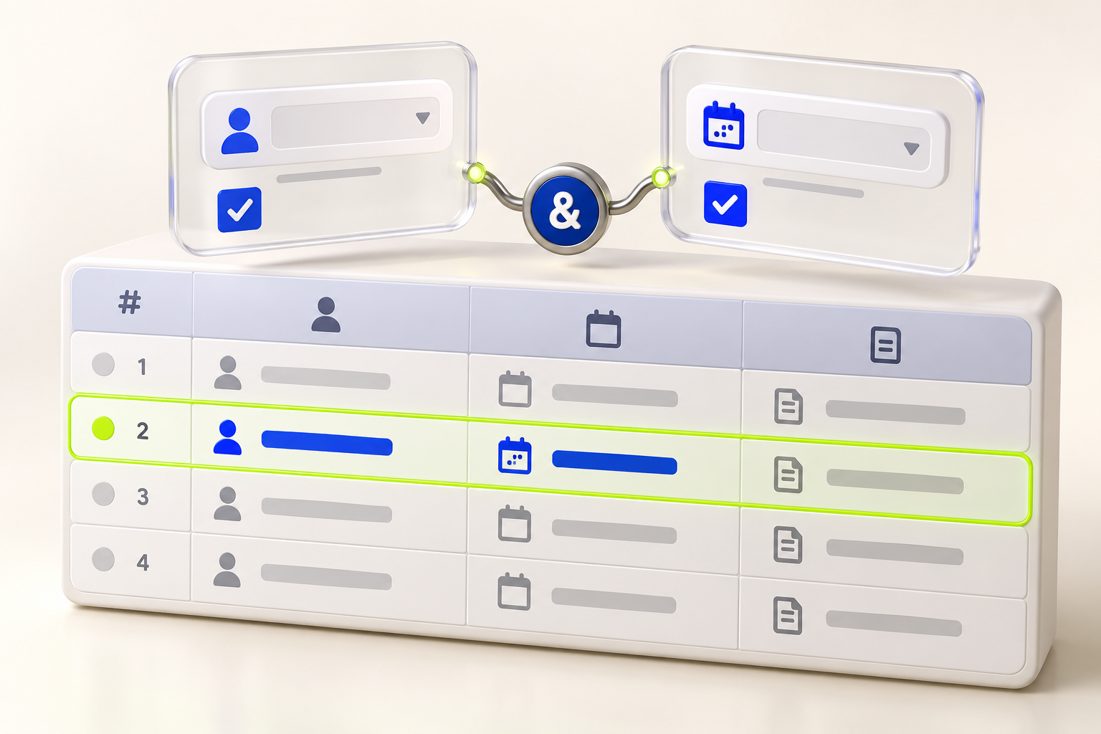
Проверка И и границы
Ровно порог включён.
Код | Мест ≥ 12 | Свободен | Выбран
41 | Да | Да | Да
42 | Да | Нет | Нет
Исходных записей по-прежнему две.
MediaSchool
11
Notes:
Информатика, 9 класс. Слайд 11.
Место в сценарии: 16–20 мин.
Вопрос: Исходных записей по-прежнему две.
Памятка: Табличная информационная модель представляет отношения между объектами и их свойствами: одна строка — запись об одном объекте, столбец — поле. Поле имеет имя и тип данных. В нашем примере Код и Название текстовые, Год целочисленный, Доступна логическое Да/Нет. Код уникален в этой базе; текст сохраняет начальный ноль. Добавление записи меняет исходные данные. Отбор выбирает строки, для которых истинно условие; исходные строки сохраняются. При И должны выполняться обе части, при ИЛИ — хотя бы одна. Знак ≥ включает равенство. Отсутствие выбранных строк допустимо. База данных хранит организованные сведения, а СУБД — программное средство работы с ними. Здесь используется небольшой браузерный практикум с готовой схемой и файлом JSON; это не полный промышленный редактор баз данных. JSON содержит всю базу и условие, а не только видимые строки. Сохранённый файл нужно загрузить заново и проверить. Модель: Образец: есть две вымышленные записи залов: 41 — 12 мест, свободен; 42 — 15 мест, занят. Условие Мест ≥ 12 И Свободен = Да оставляет только 41. Ровно 12 подходит, у 42 не выполнена вторая часть. Обе исходные записи остаются в базе. До звонка распакуйте 008-table-kit.zip и проверьте 008-table-lab.html на школьном устройстве: добавление, скачивание JSON и загрузку файла в чистую вкладку. Готовая схема содержит четыре поля и четыре исходные записи. Подготовьте каждому собственную вкладку; при 15 ПК — две отдельные вкладки А/Б и разные папки сохранения. Первый не сбрасывает вкладку второго. Сами типы и уникальность обсуждаются в A1; интерфейс не требует SQL и установки. B1 занимает 10 расчётных минут: 1 инструкция, 4 первый исполнитель, 4 второй, 1 личная итоговая сверка. При 30 ПК все работают параллельно. Каждый сам вводит пятую запись, выполняет два отбора, скачивает JSON, открывает чистую вкладку и загружает свой файл. У обоих остаётся собственная восстановленная база и журнал. Школьные разрешения, разовая распаковка и настройка загрузок готовятся заранее вне урока. Авторская техническая проверка пройдена в своём браузере, но школьные права и темп класса ею не доказаны. Если собственный цифровой шаг не выполнен, отметить и завершить на ближайшей практике, при необходимости в резерве 034. Внешних аккаунтов и личных сведений нет. D1 про ИЛИ — бумажный резерв, интерфейс соединяет два ограничения только И. Иллюстрация концептуальная. Точные входные данные заданы текстом и редактируемыми таблицами/схемами.
[Sources]
https://edsoo.ru/wp-content/uploads/2025/07/2025_ooo_frp_informatika-7-9_baza.pdf
https://www.postgresql.org/docs/current/ddl-basics.html
https://www.postgresql.org/docs/current/queries-table-expressions.html#QUERIES-WHERE
https://edsoo.ru/wp-content/uploads/2026/08/informatika.pdf
Изображение: ImageGen; концептуальная учебная иллюстрация, не документальный снимок. Точные математические примеры и таблицы набраны отдельно редактируемыми объектами.
[/Sources]

Slide 12

Личный отбор A2
11: 2019, Да.
12: 2020, Нет.
13: 2022, Да.
Год ≥ 2020 И Доступна = Да.
Сначала простой отбор, затем И; данные на листе.
MediaSchool
12
Notes:
Информатика, 9 класс. Слайд 12.
Место в сценарии: 20–25 мин.
Вопрос: Сначала простой отбор, затем И; данные на листе.
Полное условие A2: Готовая таблица имеет поля Код, Название, Год, Доступна: 11 — «Свет», 2019, Да; 12 — «Мост», 2020, Нет; 13 — «Волна», 2022, Да. Сначала выбери коды при условии Доступна = Да. Затем выбери коды при условии Год ≥ 2020 И Доступна = Да. Объясни различие на записях 11 и 12; удаляются ли они из исходной базы? Ключ: Простой отбор: 11, 13. Составной: только 13. У 11 доступность Да, но год 2019 меньше 2020; у 12 год подходит, но доступность Нет. При И нужны оба условия одновременно. Отбор не удаляет исходные записи, их по-прежнему три. Критерий: Оба набора кодов, два конкретных исключения и сохранение трёх исходных записей. Помощь: Проверь каждую строку по двум столбцам; не путай И с ИЛИ. До звонка распакуйте 008-table-kit.zip и проверьте 008-table-lab.html на школьном устройстве: добавление, скачивание JSON и загрузку файла в чистую вкладку. Готовая схема содержит четыре поля и четыре исходные записи. Подготовьте каждому собственную вкладку; при 15 ПК — две отдельные вкладки А/Б и разные папки сохранения. Первый не сбрасывает вкладку второго. Сами типы и уникальность обсуждаются в A1; интерфейс не требует SQL и установки. B1 занимает 10 расчётных минут: 1 инструкция, 4 первый исполнитель, 4 второй, 1 личная итоговая сверка. При 30 ПК все работают параллельно. Каждый сам вводит пятую запись, выполняет два отбора, скачивает JSON, открывает чистую вкладку и загружает свой файл. У обоих остаётся собственная восстановленная база и журнал. Школьные разрешения, разовая распаковка и настройка загрузок готовятся заранее вне урока. Авторская техническая проверка пройдена в своём браузере, но школьные права и темп класса ею не доказаны. Если собственный цифровой шаг не выполнен, отметить и завершить на ближайшей практике, при необходимости в резерве 034. Внешних аккаунтов и личных сведений нет. D1 про ИЛИ — бумажный резерв, интерфейс соединяет два ограничения только И. Иллюстрация концептуальная. Точные входные данные заданы текстом и редактируемыми таблицами/схемами.
[Sources]
https://edsoo.ru/wp-content/uploads/2025/07/2025_ooo_frp_informatika-7-9_baza.pdf
https://www.postgresql.org/docs/current/ddl-basics.html
https://www.postgresql.org/docs/current/queries-table-expressions.html#QUERIES-WHERE
https://edsoo.ru/wp-content/uploads/2026/08/informatika.pdf
Изображение: ImageGen; концептуальная учебная иллюстрация, не документальный снимок. Точные математические примеры и таблицы набраны отдельно редактируемыми объектами.
[/Sources]

Slide 13
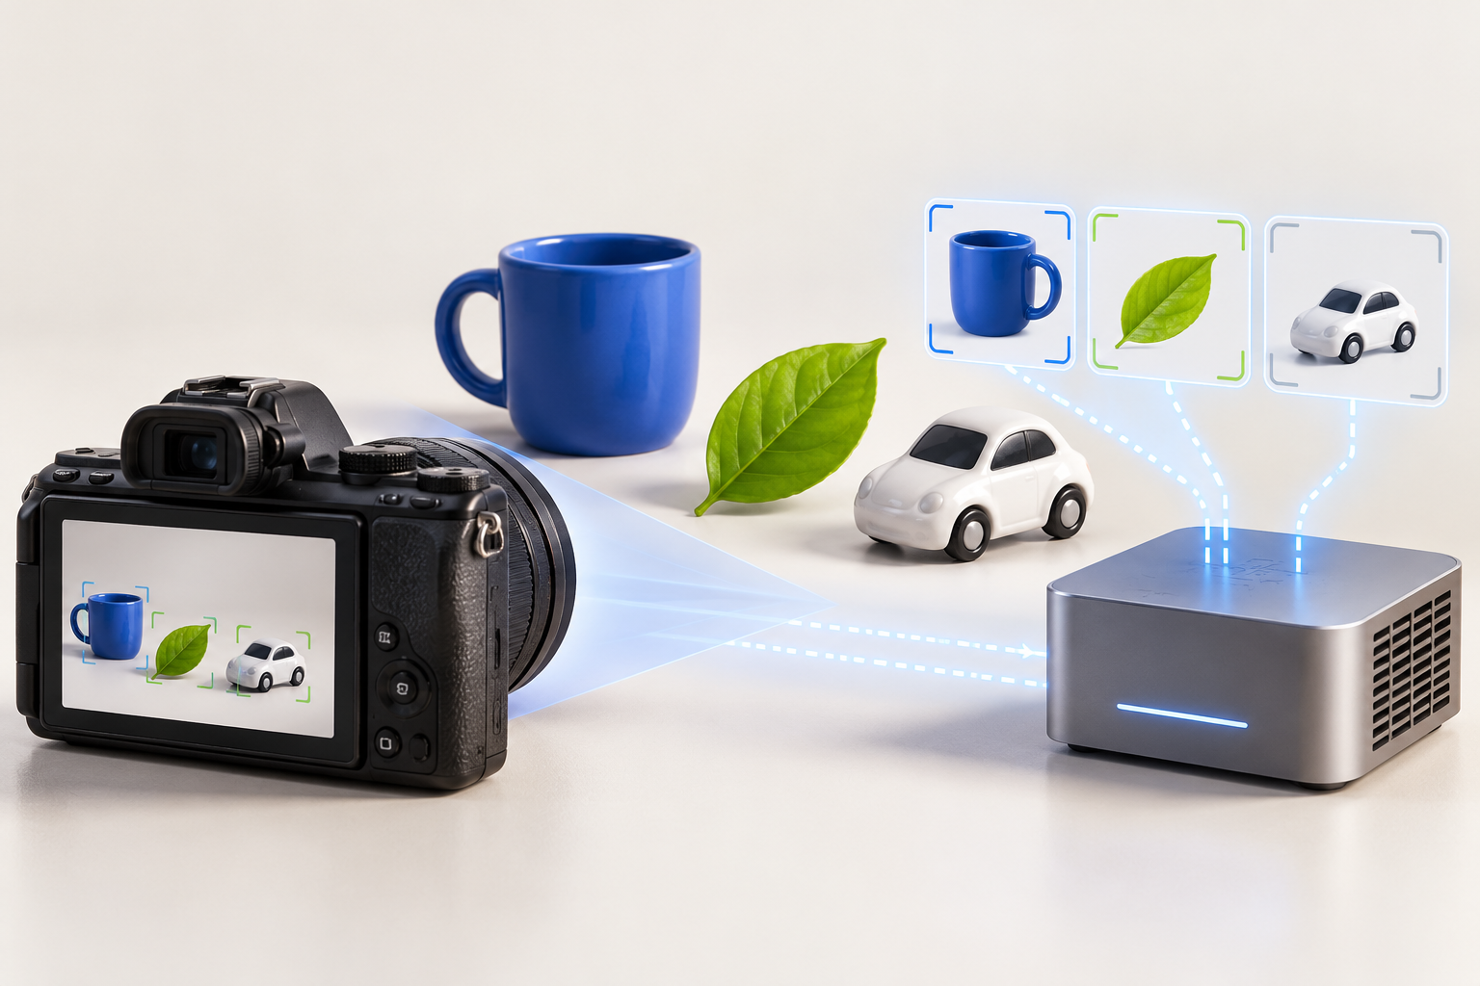
Два результата A2
Только Да: 11, 13.
Год ≥ 2020 И Да: 13.
11 не проходит по году.
12 не проходит по доступности.
Все три исходные строки остаются.
MediaSchool
13
Notes:
Информатика, 9 класс. Слайд 13.
Место в сценарии: 20–25 мин.
Вопрос: Все три исходные строки остаются.
Полное условие A2: Готовая таблица имеет поля Код, Название, Год, Доступна: 11 — «Свет», 2019, Да; 12 — «Мост», 2020, Нет; 13 — «Волна», 2022, Да. Сначала выбери коды при условии Доступна = Да. Затем выбери коды при условии Год ≥ 2020 И Доступна = Да. Объясни различие на записях 11 и 12; удаляются ли они из исходной базы? Ключ: Простой отбор: 11, 13. Составной: только 13. У 11 доступность Да, но год 2019 меньше 2020; у 12 год подходит, но доступность Нет. При И нужны оба условия одновременно. Отбор не удаляет исходные записи, их по-прежнему три. Критерий: Оба набора кодов, два конкретных исключения и сохранение трёх исходных записей. Помощь: Проверь каждую строку по двум столбцам; не путай И с ИЛИ. До звонка распакуйте 008-table-kit.zip и проверьте 008-table-lab.html на школьном устройстве: добавление, скачивание JSON и загрузку файла в чистую вкладку. Готовая схема содержит четыре поля и четыре исходные записи. Подготовьте каждому собственную вкладку; при 15 ПК — две отдельные вкладки А/Б и разные папки сохранения. Первый не сбрасывает вкладку второго. Сами типы и уникальность обсуждаются в A1; интерфейс не требует SQL и установки. B1 занимает 10 расчётных минут: 1 инструкция, 4 первый исполнитель, 4 второй, 1 личная итоговая сверка. При 30 ПК все работают параллельно. Каждый сам вводит пятую запись, выполняет два отбора, скачивает JSON, открывает чистую вкладку и загружает свой файл. У обоих остаётся собственная восстановленная база и журнал. Школьные разрешения, разовая распаковка и настройка загрузок готовятся заранее вне урока. Авторская техническая проверка пройдена в своём браузере, но школьные права и темп класса ею не доказаны. Если собственный цифровой шаг не выполнен, отметить и завершить на ближайшей практике, при необходимости в резерве 034. Внешних аккаунтов и личных сведений нет. D1 про ИЛИ — бумажный резерв, интерфейс соединяет два ограничения только И. Иллюстрация концептуальная. Точные входные данные заданы текстом и редактируемыми таблицами/схемами.
[Sources]
https://edsoo.ru/wp-content/uploads/2025/07/2025_ooo_frp_informatika-7-9_baza.pdf
https://www.postgresql.org/docs/current/ddl-basics.html
https://www.postgresql.org/docs/current/queries-table-expressions.html#QUERIES-WHERE
https://edsoo.ru/wp-content/uploads/2026/08/informatika.pdf
Изображение: ImageGen; концептуальная учебная иллюстрация, не документальный снимок. Точные математические примеры и таблицы набраны отдельно редактируемыми объектами.
[/Sources]

Slide 14

Своя база по схеме
Готовая структура, личный результат.
Шаг | Действие
Запись | Добавить 05
Отбор | Одна часть, затем И
Файл | Скачать свой JSON
Проверка | Загрузить в чистую вкладку
Проверяй сохранение чтением своего файла.
MediaSchool
14
Notes:
Информатика, 9 класс. Слайд 14.
Место в сценарии: 25–35 мин.
Вопрос: Проверяй сохранение чтением своего файла.
Памятка: Табличная информационная модель представляет отношения между объектами и их свойствами: одна строка — запись об одном объекте, столбец — поле. Поле имеет имя и тип данных. В нашем примере Код и Название текстовые, Год целочисленный, Доступна логическое Да/Нет. Код уникален в этой базе; текст сохраняет начальный ноль. Добавление записи меняет исходные данные. Отбор выбирает строки, для которых истинно условие; исходные строки сохраняются. При И должны выполняться обе части, при ИЛИ — хотя бы одна. Знак ≥ включает равенство. Отсутствие выбранных строк допустимо. База данных хранит организованные сведения, а СУБД — программное средство работы с ними. Здесь используется небольшой браузерный практикум с готовой схемой и файлом JSON; это не полный промышленный редактор баз данных. JSON содержит всю базу и условие, а не только видимые строки. Сохранённый файл нужно загрузить заново и проверить. Модель: Образец действий на другой записи: заполнить все поля по схеме, убедиться в уникальности кода, добавить строку. Задать только нужные условия и применить их. Записать коды результата, сохранить полную базу JSON, в чистой вкладке загрузить файл и сверить все сохранённые записи и условие. Снятие фильтра показывает исходные строки. Чужой показ не заменяет свою запись и файл. До звонка распакуйте 008-table-kit.zip и проверьте 008-table-lab.html на школьном устройстве: добавление, скачивание JSON и загрузку файла в чистую вкладку. Готовая схема содержит четыре поля и четыре исходные записи. Подготовьте каждому собственную вкладку; при 15 ПК — две отдельные вкладки А/Б и разные папки сохранения. Первый не сбрасывает вкладку второго. Сами типы и уникальность обсуждаются в A1; интерфейс не требует SQL и установки. B1 занимает 10 расчётных минут: 1 инструкция, 4 первый исполнитель, 4 второй, 1 личная итоговая сверка. При 30 ПК все работают параллельно. Каждый сам вводит пятую запись, выполняет два отбора, скачивает JSON, открывает чистую вкладку и загружает свой файл. У обоих остаётся собственная восстановленная база и журнал. Школьные разрешения, разовая распаковка и настройка загрузок готовятся заранее вне урока. Авторская техническая проверка пройдена в своём браузере, но школьные права и темп класса ею не доказаны. Если собственный цифровой шаг не выполнен, отметить и завершить на ближайшей практике, при необходимости в резерве 034. Внешних аккаунтов и личных сведений нет. D1 про ИЛИ — бумажный резерв, интерфейс соединяет два ограничения только И. Иллюстрация концептуальная. Точные входные данные заданы текстом и редактируемыми таблицами/схемами.
[Sources]
https://edsoo.ru/wp-content/uploads/2025/07/2025_ooo_frp_informatika-7-9_baza.pdf
https://www.postgresql.org/docs/current/ddl-basics.html
https://www.postgresql.org/docs/current/queries-table-expressions.html#QUERIES-WHERE
https://edsoo.ru/wp-content/uploads/2026/08/informatika.pdf
Изображение: ImageGen; концептуальная учебная иллюстрация, не документальный снимок. Точные математические примеры и таблицы набраны отдельно редактируемыми объектами.
[/Sources]

Slide 15
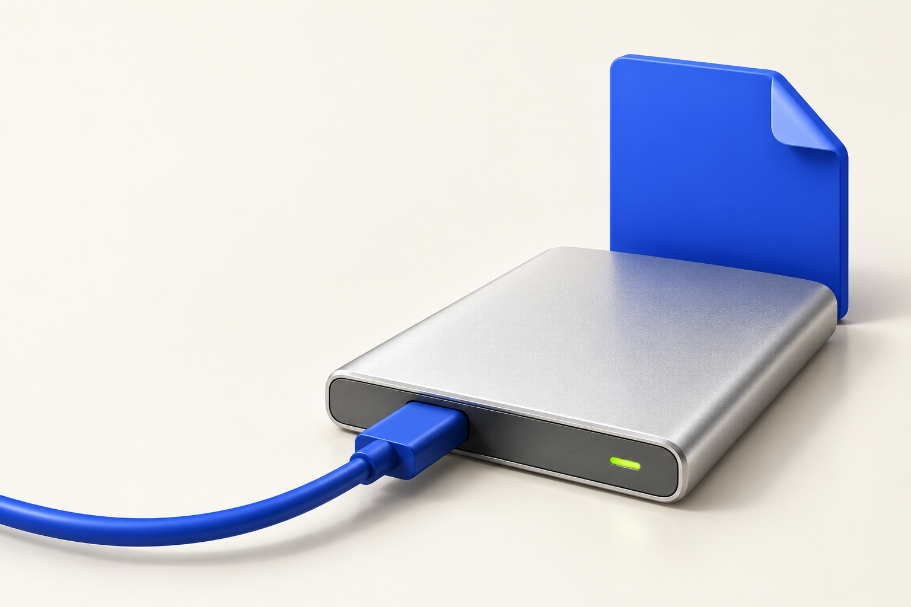
Личная B1
Четыре исходные записи.
Добавь 05 — «Маршрут».
Два отбора, свой файл,
восстановление и журнал.
10 минут; исходные строки и шаги на листе.
MediaSchool
15
Notes:
Информатика, 9 класс. Слайд 15.
Место в сценарии: 25–35 мин.
Вопрос: 10 минут; исходные строки и шаги на листе.
Полное условие B1: В собственной вкладке открой 008-table-lab.html. Готовая схема: Код — текст, Название — текст, Год — целое, Доступна — Да/Нет. Начальные записи: 01 — «Орбита», 2020, Да; 02 — «Маяк», 2018, Да; 03 — «Комета», 2022, Нет; 04 — «Шаг», 2024, Да. Добавь свою запись 05 — «Маршрут», 2021, Да. Сверь четыре поля. Сначала отбери Доступна = Да без ограничения года, запиши коды. Затем добавь Год не меньше 2020: оба условия соединены И. Запиши коды, объясни по отдельности судьбу 01, 02 и 03. Сохрани базу JSON, проверь загрузку файла, открой чистую вкладку практикума и загрузи свой файл. Сверь условие и результат. Нажми Показать все записи и запиши число всех записей восстановленной базы, включая добавленную. Каждый сам добавляет, фильтрует, сохраняет и восстанавливает свою базу; журнал заполняется по собственному наблюдению. Ключ: В своей базе пять исходных записей, 05 имеет все четыре заданных значения. Простой отбор: 01, 02, 04, 05. При И: 01, 04, 05. Граница 2020 включена, поэтому 01 остаётся; 02 исключён по году, 03 — по доступности. Скачанный и вновь загруженный собственный JSON восстанавливает пять строк и условие; результат содержит три нужных кода. Показать все записи возвращает 01–05: отбор их не удалил. Учитель смотрит собственную восстановленную базу и личный журнал, а не один файл партнёра. Критерий: Своя пятая запись с типами; оба набора кодов; объяснение 01/02/03; реальный файл и его загрузка в чистую вкладку; все пять исходных строк и личный журнал. Помощь: Начни с новой собственной вкладки из четырёх строк. Проверь 05, затем меняй только условия фильтра. После сохранения используй чистую вкладку и именно свой JSON. До звонка распакуйте 008-table-kit.zip и проверьте 008-table-lab.html на школьном устройстве: добавление, скачивание JSON и загрузку файла в чистую вкладку. Готовая схема содержит четыре поля и четыре исходные записи. Подготовьте каждому собственную вкладку; при 15 ПК — две отдельные вкладки А/Б и разные папки сохранения. Первый не сбрасывает вкладку второго. Сами типы и уникальность обсуждаются в A1; интерфейс не требует SQL и установки. B1 занимает 10 расчётных минут: 1 инструкция, 4 первый исполнитель, 4 второй, 1 личная итоговая сверка. При 30 ПК все работают параллельно. Каждый сам вводит пятую запись, выполняет два отбора, скачивает JSON, открывает чистую вкладку и загружает свой файл. У обоих остаётся собственная восстановленная база и журнал. Школьные разрешения, разовая распаковка и настройка загрузок готовятся заранее вне урока. Авторская техническая проверка пройдена в своём браузере, но школьные права и темп класса ею не доказаны. Если собственный цифровой шаг не выполнен, отметить и завершить на ближайшей практике, при необходимости в резерве 034. Внешних аккаунтов и личных сведений нет. D1 про ИЛИ — бумажный резерв, интерфейс соединяет два ограничения только И. Иллюстрация концептуальная. Точные входные данные заданы текстом и редактируемыми таблицами/схемами.
[Sources]
https://edsoo.ru/wp-content/uploads/2025/07/2025_ooo_frp_informatika-7-9_baza.pdf
https://www.postgresql.org/docs/current/ddl-basics.html
https://www.postgresql.org/docs/current/queries-table-expressions.html#QUERIES-WHERE
https://edsoo.ru/wp-content/uploads/2026/08/informatika.pdf
Изображение: ImageGen; концептуальная учебная иллюстрация, не документальный снимок. Точные математические примеры и таблицы набраны отдельно редактируемыми объектами.
[/Sources]

Slide 16

Сверка по наблюдению
Простой: 01, 02, 04, 05.
Два условия: 01, 04, 05.
Граница 2020 включена.
После снятия — все пять.
Свой JSON должен восстановить данные и условие.
MediaSchool
16
Notes:
Информатика, 9 класс. Слайд 16.
Место в сценарии: 25–35 мин.
Вопрос: Свой JSON должен восстановить данные и условие.
Полное условие B1: В собственной вкладке открой 008-table-lab.html. Готовая схема: Код — текст, Название — текст, Год — целое, Доступна — Да/Нет. Начальные записи: 01 — «Орбита», 2020, Да; 02 — «Маяк», 2018, Да; 03 — «Комета», 2022, Нет; 04 — «Шаг», 2024, Да. Добавь свою запись 05 — «Маршрут», 2021, Да. Сверь четыре поля. Сначала отбери Доступна = Да без ограничения года, запиши коды. Затем добавь Год не меньше 2020: оба условия соединены И. Запиши коды, объясни по отдельности судьбу 01, 02 и 03. Сохрани базу JSON, проверь загрузку файла, открой чистую вкладку практикума и загрузи свой файл. Сверь условие и результат. Нажми Показать все записи и запиши число всех записей восстановленной базы, включая добавленную. Каждый сам добавляет, фильтрует, сохраняет и восстанавливает свою базу; журнал заполняется по собственному наблюдению. Ключ: В своей базе пять исходных записей, 05 имеет все четыре заданных значения. Простой отбор: 01, 02, 04, 05. При И: 01, 04, 05. Граница 2020 включена, поэтому 01 остаётся; 02 исключён по году, 03 — по доступности. Скачанный и вновь загруженный собственный JSON восстанавливает пять строк и условие; результат содержит три нужных кода. Показать все записи возвращает 01–05: отбор их не удалил. Учитель смотрит собственную восстановленную базу и личный журнал, а не один файл партнёра. Критерий: Своя пятая запись с типами; оба набора кодов; объяснение 01/02/03; реальный файл и его загрузка в чистую вкладку; все пять исходных строк и личный журнал. Помощь: Начни с новой собственной вкладки из четырёх строк. Проверь 05, затем меняй только условия фильтра. После сохранения используй чистую вкладку и именно свой JSON. До звонка распакуйте 008-table-kit.zip и проверьте 008-table-lab.html на школьном устройстве: добавление, скачивание JSON и загрузку файла в чистую вкладку. Готовая схема содержит четыре поля и четыре исходные записи. Подготовьте каждому собственную вкладку; при 15 ПК — две отдельные вкладки А/Б и разные папки сохранения. Первый не сбрасывает вкладку второго. Сами типы и уникальность обсуждаются в A1; интерфейс не требует SQL и установки. B1 занимает 10 расчётных минут: 1 инструкция, 4 первый исполнитель, 4 второй, 1 личная итоговая сверка. При 30 ПК все работают параллельно. Каждый сам вводит пятую запись, выполняет два отбора, скачивает JSON, открывает чистую вкладку и загружает свой файл. У обоих остаётся собственная восстановленная база и журнал. Школьные разрешения, разовая распаковка и настройка загрузок готовятся заранее вне урока. Авторская техническая проверка пройдена в своём браузере, но школьные права и темп класса ею не доказаны. Если собственный цифровой шаг не выполнен, отметить и завершить на ближайшей практике, при необходимости в резерве 034. Внешних аккаунтов и личных сведений нет. D1 про ИЛИ — бумажный резерв, интерфейс соединяет два ограничения только И. Иллюстрация концептуальная. Точные входные данные заданы текстом и редактируемыми таблицами/схемами.
[Sources]
https://edsoo.ru/wp-content/uploads/2025/07/2025_ooo_frp_informatika-7-9_baza.pdf
https://www.postgresql.org/docs/current/ddl-basics.html
https://www.postgresql.org/docs/current/queries-table-expressions.html#QUERIES-WHERE
https://edsoo.ru/wp-content/uploads/2026/08/informatika.pdf
Изображение: ImageGen; концептуальная учебная иллюстрация, не документальный снимок. Точные математические примеры и таблицы набраны отдельно редактируемыми объектами.
[/Sources]

Slide 17

Совет ИИ
Вымышленный ответ для проверки
«Невидимые строки удалены.
Для И достаточно
одной истинной части».
AI1. Найди две ошибки и проверку.
MediaSchool
17
Notes:
Информатика, 9 класс. Слайд 17.
Место в сценарии: 35–38 мин.
Вопрос: AI1. Найди две ошибки и проверку.
Полное условие AI1: Вымышленный ИИ советует: «Если после фильтра видны три книги, две остальные удалены. Для условия Год ≥ 2020 И Доступна = Да достаточно, чтобы выполнялось любое одно ограничение». Найди и исправь обе ошибки. Ключ: Отбор выбирает видимые записи, а не удаляет исходные: снять фильтр и проверить полную базу. И требует одновременно оба ограничения, а «хотя бы одно» соответствует ИЛИ. Проверить построчно, не принять красивое описание вместо результата. Критерий: Обе ошибки исправлены, названы проверка полной базы и одновременность условий. Помощь: Раздели изменение исходных данных и видимый результат; затем вспомни смысл И. До звонка распакуйте 008-table-kit.zip и проверьте 008-table-lab.html на школьном устройстве: добавление, скачивание JSON и загрузку файла в чистую вкладку. Готовая схема содержит четыре поля и четыре исходные записи. Подготовьте каждому собственную вкладку; при 15 ПК — две отдельные вкладки А/Б и разные папки сохранения. Первый не сбрасывает вкладку второго. Сами типы и уникальность обсуждаются в A1; интерфейс не требует SQL и установки. B1 занимает 10 расчётных минут: 1 инструкция, 4 первый исполнитель, 4 второй, 1 личная итоговая сверка. При 30 ПК все работают параллельно. Каждый сам вводит пятую запись, выполняет два отбора, скачивает JSON, открывает чистую вкладку и загружает свой файл. У обоих остаётся собственная восстановленная база и журнал. Школьные разрешения, разовая распаковка и настройка загрузок готовятся заранее вне урока. Авторская техническая проверка пройдена в своём браузере, но школьные права и темп класса ею не доказаны. Если собственный цифровой шаг не выполнен, отметить и завершить на ближайшей практике, при необходимости в резерве 034. Внешних аккаунтов и личных сведений нет. D1 про ИЛИ — бумажный резерв, интерфейс соединяет два ограничения только И. Иллюстрация концептуальная. Точные входные данные заданы текстом и редактируемыми таблицами/схемами.
[Sources]
https://edsoo.ru/wp-content/uploads/2025/07/2025_ooo_frp_informatika-7-9_baza.pdf
https://www.postgresql.org/docs/current/ddl-basics.html
https://www.postgresql.org/docs/current/queries-table-expressions.html#QUERIES-WHERE
https://edsoo.ru/wp-content/uploads/2026/08/informatika.pdf
Изображение: ImageGen; концептуальная учебная иллюстрация, не документальный снимок. Точные математические примеры и таблицы набраны отдельно редактируемыми объектами.
[/Sources]

Slide 18

Проверить две ошибки
Сними фильтр: строки на месте.
Проверь обе части каждой строки.
И требует две истинные части.
Слово «любое» правило не заменяет.
Назови конкретное основание.
MediaSchool
18
Notes:
Информатика, 9 класс. Слайд 18.
Место в сценарии: 35–38 мин.
Вопрос: Назови конкретное основание.
Полное условие AI1: Вымышленный ИИ советует: «Если после фильтра видны три книги, две остальные удалены. Для условия Год ≥ 2020 И Доступна = Да достаточно, чтобы выполнялось любое одно ограничение». Найди и исправь обе ошибки. Ключ: Отбор выбирает видимые записи, а не удаляет исходные: снять фильтр и проверить полную базу. И требует одновременно оба ограничения, а «хотя бы одно» соответствует ИЛИ. Проверить построчно, не принять красивое описание вместо результата. Критерий: Обе ошибки исправлены, названы проверка полной базы и одновременность условий. Помощь: Раздели изменение исходных данных и видимый результат; затем вспомни смысл И. До звонка распакуйте 008-table-kit.zip и проверьте 008-table-lab.html на школьном устройстве: добавление, скачивание JSON и загрузку файла в чистую вкладку. Готовая схема содержит четыре поля и четыре исходные записи. Подготовьте каждому собственную вкладку; при 15 ПК — две отдельные вкладки А/Б и разные папки сохранения. Первый не сбрасывает вкладку второго. Сами типы и уникальность обсуждаются в A1; интерфейс не требует SQL и установки. B1 занимает 10 расчётных минут: 1 инструкция, 4 первый исполнитель, 4 второй, 1 личная итоговая сверка. При 30 ПК все работают параллельно. Каждый сам вводит пятую запись, выполняет два отбора, скачивает JSON, открывает чистую вкладку и загружает свой файл. У обоих остаётся собственная восстановленная база и журнал. Школьные разрешения, разовая распаковка и настройка загрузок готовятся заранее вне урока. Авторская техническая проверка пройдена в своём браузере, но школьные права и темп класса ею не доказаны. Если собственный цифровой шаг не выполнен, отметить и завершить на ближайшей практике, при необходимости в резерве 034. Внешних аккаунтов и личных сведений нет. D1 про ИЛИ — бумажный резерв, интерфейс соединяет два ограничения только И. Иллюстрация концептуальная. Точные входные данные заданы текстом и редактируемыми таблицами/схемами.
[Sources]
https://edsoo.ru/wp-content/uploads/2025/07/2025_ooo_frp_informatika-7-9_baza.pdf
https://www.postgresql.org/docs/current/ddl-basics.html
https://www.postgresql.org/docs/current/queries-table-expressions.html#QUERIES-WHERE
https://edsoo.ru/wp-content/uploads/2026/08/informatika.pdf
Изображение: ImageGen; концептуальная учебная иллюстрация, не документальный снимок. Точные математические примеры и таблицы набраны отдельно редактируемыми объектами.
[/Sources]

Slide 19

Индивидуальный итог
E1. Поле и значение.
E2. Отбор и граница.
E3. Исходные строки.
Четыре минуты; условия на билете, экран выключен.
MediaSchool
19
Notes:
Информатика, 9 класс. Слайд 19.
Место в сценарии: 40–44 мин.
Вопрос: Четыре минуты; условия на билете, экран выключен.
Четыре полные минуты индивидуально. Условия заранее на бумаге, проекцию выключить. Памятка и разобранные модели разрешены. Учитель не даёт общих или адресных учебных подсказок. Сбор после четырёх минут. Ключи ТОЛЬКО ПОСЛЕ СБОРА: E1: Год — имя поля; 2020 — значение этого поля в одной записи. Критерий: 1 балл за Год как имя поля, 1 за 2020 как значение. E2: Только 21: 2020 равно включённому порогу, доступность Да. Код 22 исключён из-за Нет, хотя год подходит. Критерий: 1 балл за единственный код 21, 1 за исключение 22 по доступности. E3: Недостаточно: отбор мог только скрыть неподходящие строки. Снять условие и сверить все пять исходных записей; не делать вывод об удалении по одному виду результата. Критерий: 1 балл за отсутствие доказательства удаления, 1 за снятие фильтра/проверку исходных строк. До звонка распакуйте 008-table-kit.zip и проверьте 008-table-lab.html на школьном устройстве: добавление, скачивание JSON и загрузку файла в чистую вкладку. Готовая схема содержит четыре поля и четыре исходные записи. Подготовьте каждому собственную вкладку; при 15 ПК — две отдельные вкладки А/Б и разные папки сохранения. Первый не сбрасывает вкладку второго. Сами типы и уникальность обсуждаются в A1; интерфейс не требует SQL и установки. B1 занимает 10 расчётных минут: 1 инструкция, 4 первый исполнитель, 4 второй, 1 личная итоговая сверка. При 30 ПК все работают параллельно. Каждый сам вводит пятую запись, выполняет два отбора, скачивает JSON, открывает чистую вкладку и загружает свой файл. У обоих остаётся собственная восстановленная база и журнал. Школьные разрешения, разовая распаковка и настройка загрузок готовятся заранее вне урока. Авторская техническая проверка пройдена в своём браузере, но школьные права и темп класса ею не доказаны. Если собственный цифровой шаг не выполнен, отметить и завершить на ближайшей практике, при необходимости в резерве 034. Внешних аккаунтов и личных сведений нет. D1 про ИЛИ — бумажный резерв, интерфейс соединяет два ограничения только И. Иллюстрация концептуальная. Точные входные данные заданы текстом и редактируемыми таблицами/схемами.
[Sources]
https://edsoo.ru/wp-content/uploads/2025/07/2025_ooo_frp_informatika-7-9_baza.pdf
https://www.postgresql.org/docs/current/ddl-basics.html
https://www.postgresql.org/docs/current/queries-table-expressions.html#QUERIES-WHERE
https://edsoo.ru/wp-content/uploads/2026/08/informatika.pdf
Изображение: ImageGen; концептуальная учебная иллюстрация, не документальный снимок. Точные математические примеры и таблицы набраны отдельно редактируемыми объектами.
[/Sources]

Slide 20
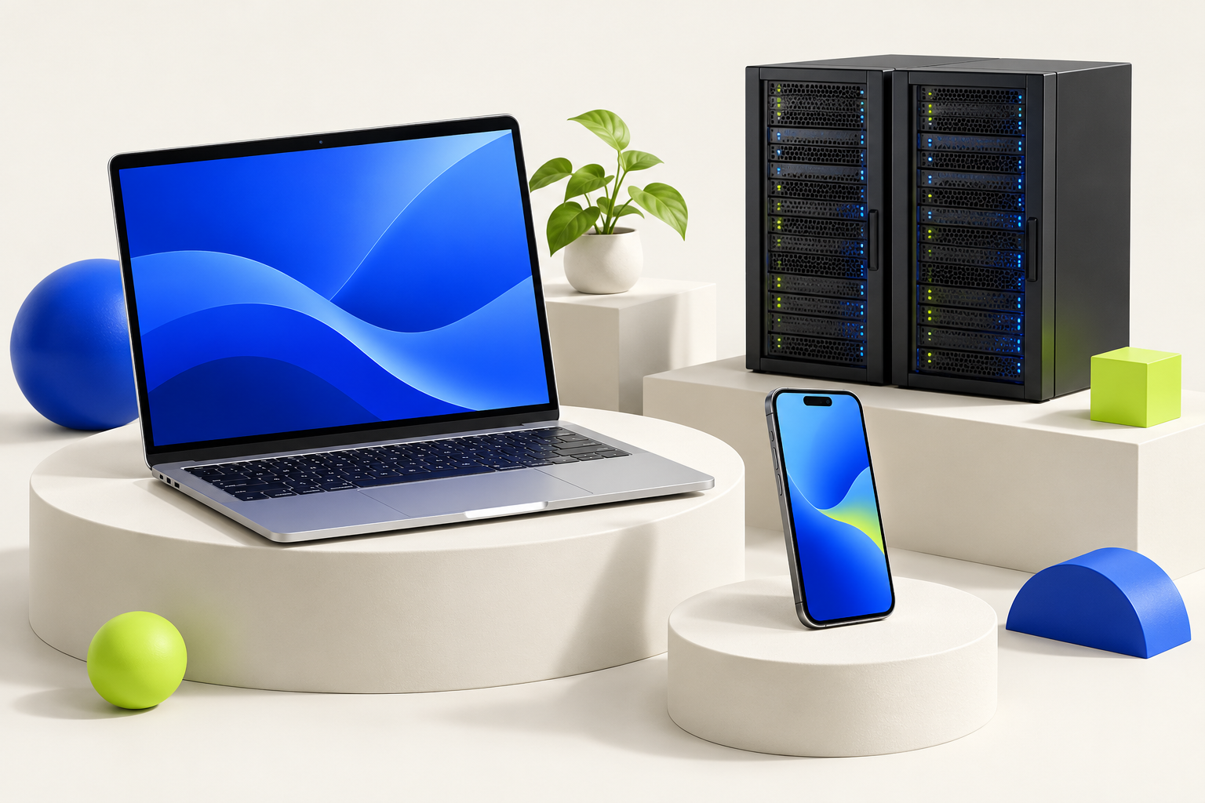
Следующая попытка
H1. Другая таблица на бумаге.
Свои коды и два исключения.
Отбор не удаляет записи.
5–7 минут с памяткой. Тест отдельно.
MediaSchool
20
Notes:
Информатика, 9 класс. Слайд 20.
Место в сценарии: 44–45 мин.
Вопрос: 5–7 минут с памяткой. Тест отдельно.
Полное условие H1: Дома 5–7 минут на бумаге. Создай таблицу из полей Код, Год, Доступна для вымышленных записей: 31 — 2021, Да; 32 — 2022, Да; 33 — 2024, Нет. Отбери по Год ≥ 2022 И Доступна = Да. Запиши результат, основания двух исключений и число исходных строк после снятия фильтра. Компьютер не требуется. Ключ: Только 32. Код 31 исключён по году, 33 — по доступности. Ровно 2022 подходит. После снятия условия три исходные строки, так как отбор не удаляет их. Критерий: Своя таблица из трёх записей; 32 и два исключения; граница и три исходные строки. Помощь: Проверь каждую часть по каждой строке; сохраняй исходную таблицу. До звонка распакуйте 008-table-kit.zip и проверьте 008-table-lab.html на школьном устройстве: добавление, скачивание JSON и загрузку файла в чистую вкладку. Готовая схема содержит четыре поля и четыре исходные записи. Подготовьте каждому собственную вкладку; при 15 ПК — две отдельные вкладки А/Б и разные папки сохранения. Первый не сбрасывает вкладку второго. Сами типы и уникальность обсуждаются в A1; интерфейс не требует SQL и установки. B1 занимает 10 расчётных минут: 1 инструкция, 4 первый исполнитель, 4 второй, 1 личная итоговая сверка. При 30 ПК все работают параллельно. Каждый сам вводит пятую запись, выполняет два отбора, скачивает JSON, открывает чистую вкладку и загружает свой файл. У обоих остаётся собственная восстановленная база и журнал. Школьные разрешения, разовая распаковка и настройка загрузок готовятся заранее вне урока. Авторская техническая проверка пройдена в своём браузере, но школьные права и темп класса ею не доказаны. Если собственный цифровой шаг не выполнен, отметить и завершить на ближайшей практике, при необходимости в резерве 034. Внешних аккаунтов и личных сведений нет. D1 про ИЛИ — бумажный резерв, интерфейс соединяет два ограничения только И. Иллюстрация концептуальная. Точные входные данные заданы текстом и редактируемыми таблицами/схемами.
[Sources]
https://edsoo.ru/wp-content/uploads/2025/07/2025_ooo_frp_informatika-7-9_baza.pdf
https://www.postgresql.org/docs/current/ddl-basics.html
https://www.postgresql.org/docs/current/queries-table-expressions.html#QUERIES-WHERE
https://edsoo.ru/wp-content/uploads/2026/08/informatika.pdf
Изображение: ImageGen; концептуальная учебная иллюстрация, не документальный снимок. Точные математические примеры и таблицы набраны отдельно редактируемыми объектами.
[/Sources]

